Slide 1
Анимация
Тема №13

Slide 2
Принципи на анимацията

Slide 3
Анимация
Етимология
От латински anima – давам живот
Производни думи: аниматор, анималист, аниме, реанимация
Двупосочна измама
Аниматорът мами зрителя Зрителят се оставя да е мамен

Slide 4
Виждане
Биологическа предпоставка
Човек гледа с очите, но вижда с мозъка
Очите, нервните пътища и мозъкът имат ограничен капацитет
Картина в мозъчната кора
Задържа се за около 1/15 от секундата
При по-малко от 15 образа в секунда – отделни образи
При повече от 15 образа в секунда – непрекъснато движение

Slide 5
Реализация
Реализация на високо ниво
Създава отделни кадри
Показват се последователно
Реализация на ниско ниво
Промяна на свойствата на обект
движение – промяна на центъра
въртене – промяна на ориентацията
надуване – промяна на размерите
избледняване – промяна на цвета

Slide 6
Алгоритъм
Идея за генериране на анимация
стъпка 1: генерира се кадър
стъпка 2: доставя се кадър
стъпка 3: към стъпка 1
Видове доставки
в реално време (екран, стрийминг)
в нереално време (видео файл)

Slide 7
Псевдокод
Традиционен вид на анимационен цикъл
За предпочитане
В цикъла само да се променят свойствата на обектите
създаване на обекти
цикъл за всеки кадър
{
изчистване на кадър
промяна на обекти
показване на кадър
}

Slide 8
При работа в браузър
Програмата заявява, че иска да покаже нов кадър
Браузърът определя кога е удобно да стане това
Създаване на обекти
Заявка за кадър
Еднократно при зареждане на страницата
Еднократно при инициализиране на програмата
Показване на кадър
Когато има готов кадър
Браузър
Докато има заявки за следващи кадри
Изчистване на кадър
Промяна на обекти
Генериране на кадър
Заявка за нов кадър

Slide 9
Анимационен цикъл в СУИКА
Запомняме графичното поле в променлива
Графичните полета имат свойство nextFrame
Това е променлива, сочеща функция за генериране на кадър
Извиква се автоматично, когато браузърът разреши
function main()
{
p = new Suica();
p.nextFrame = loop;
}
function loop()
{...}

Slide 10
Пример за цикъл
Показва изминалото време от началото на програмата – записано в променлива Suica.time
Показва изминалото време от предходния кадър – записано в променлива Suica.dTime
Функцията toFixed закръгля дробните числа до съответния брой цифри
function loop()
{
document.getElementById('t').innerHTML = 'Време: '+
Suica.time.toFixed(1)+' сек | ΔВреме: '+
Suica.dTime.toFixed(3)+' сек';
}

Slide 11
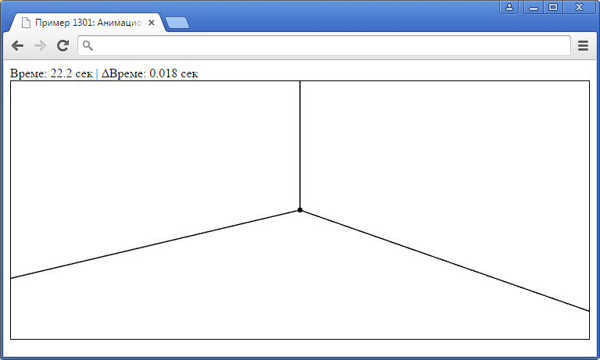
ПРОБА

Slide 12
Линейно движение

Slide 13
Линейно движение
Различна интерпретация
Геометрична – движение по права линия
Параметрична – движение, описвано с един параметър
Физична – движение, зависещо линейно от времето
Коя интерпретация се ползва
Зависи от контекста

Slide 14
За начало
Праволинейно и равномерно движение
Движение с константна скорост по права линия, описвано с един параметър – времето
Реализации
Чрез вектор на скоростта
Чрез точка на целта
Чрез уравнение на траекторията

Slide 15
Вектор на скоростта
Линейно движение с вектор
Векторът указва посоката и скоростта
Ако е фиксиран, движението е праволинейно и равномерно
Математически модел
P – център на обект
v – вектор на скорост
Постъпково движение: P←P+v

Slide 16
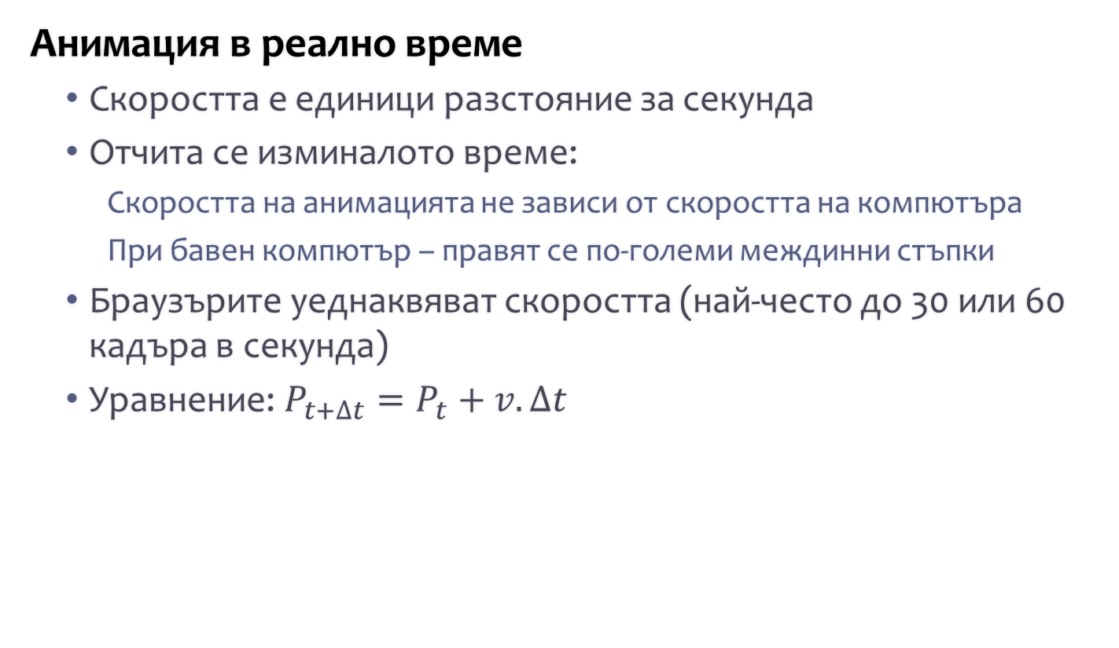
Анимация в реално време
Скоростта е единици разстояние за секунда
Отчита се изминалото време:
Скоростта на анимацията не зависи от скоростта на компютъра
При бавен компютър – правят се по-големи междинни стъпки
Браузърите уеднаквяват скоростта (най-често до 30 или 60 кадъра в секунда)
Уравнение:$P_{t+∆t}=P_{t}+v.∆t$

Slide 17
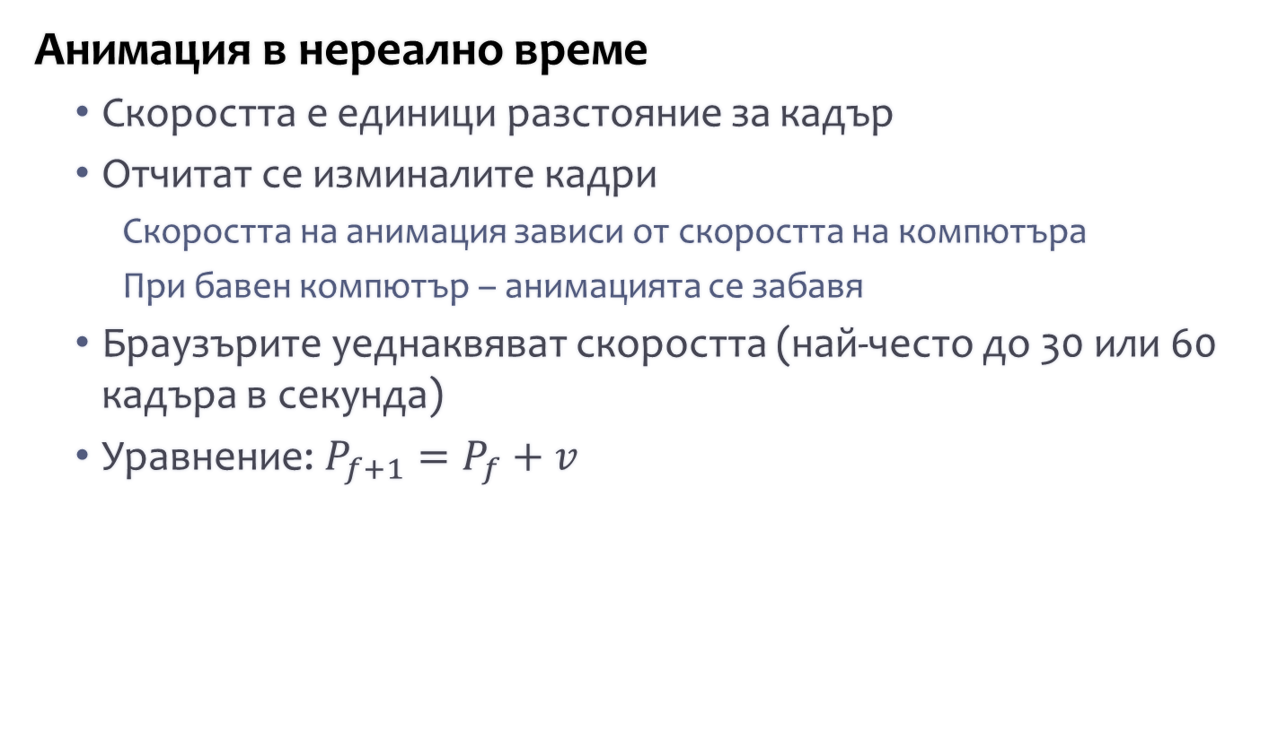
Анимация в нереално време
Скоростта е единици разстояние за кадър
Отчитат се изминалите кадри
Скоростта на анимация зависи от скоростта на компютъра
При бавен компютър – анимацията се забавя
Браузърите уеднаквяват скоростта (най-често до 30 или 60 кадъра в секунда)
Уравнение:$P_{f+1}=P_{f}+v$

Slide 18
Движение по X
Куб се намира на оста X и се движи в посока +X
Скоростта е 5 единици за секунда
function main()
{
p = new Suica();
oxyz();
a = cube([0,0,0],10);
p.nextFrame = moveX;
}
function moveX()
{
a.center[0] += 5*Suica.dTime;
}

Slide 19
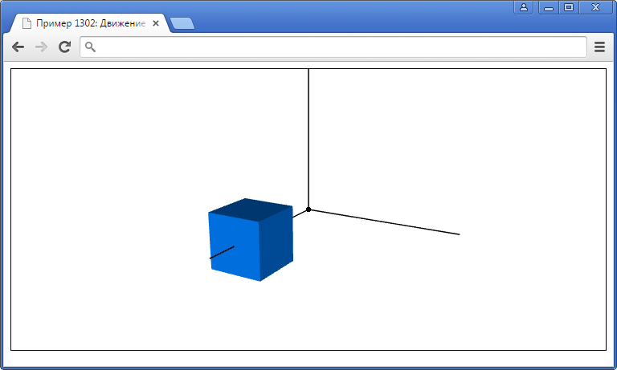
ПРОБА

Slide 20
Движение по Z
Движението е по-бързо (15 единици в секунда)
При достигане на определена височина, движението започва отново от (0,0,0)
function moveZ()
{
if (a.center[2]>30)
a.center[2] = 0;
else
a.center[2] += 15*Suica.dTime;
}

Slide 21
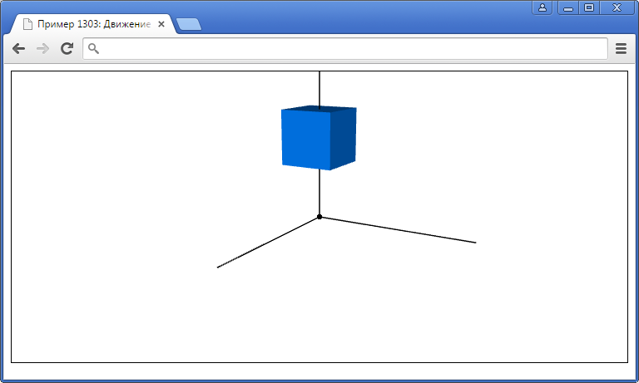
ПРОБА

Slide 22
Последователни движения
Две движения
Синьо кубче 10х10х10, жълто кубче 6х6х6 върху него
Жълтото кубче се плъзга встрани за 2 сек и пада за 1 сек
Векторите на скоростите са (0,4,0) и (0,0,-10)
Z
8
10
-5
+5
Y

Slide 23
Решение №1
Двата вектора на движението са правилно използвани
Добавено е връщане в началото при достигане на някакво ниско ниво
Въпреки това, движението е грешно
function move()
{
a.center[1] += 4*Suica.dTime;
a.center[2] += -10*Suica.dTime;
if (a.center[2]<-10)
a.center = [0,0,10];
}

Slide 24
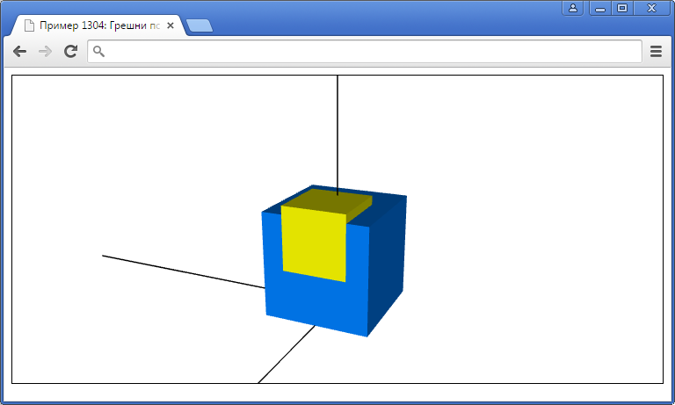
ПРОБА

Slide 25
Решение №2
Общ цикъл, разделен с условия според координатите
Плъзгане при y<8, падане при y≥8 и z>0, иначе без движение
function move()
{
if (a.center[1]<8)
a.center[1] += 4*Suica.dTime;
else if (a.center[2]>0)
{
a.center[1] = 8;
a.center[2] += -10*Suica.dTime;
}
}

Slide 26
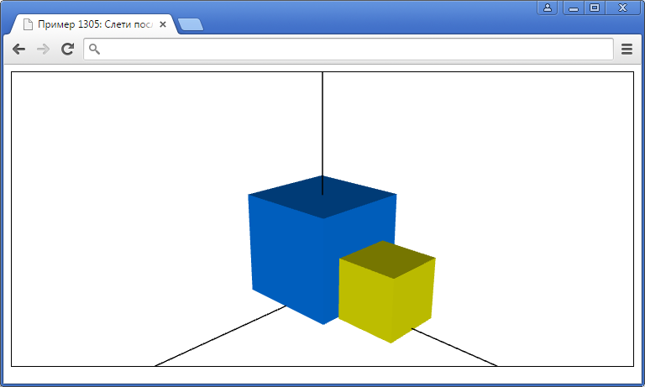
ПРОБА

Slide 27
Решение №3
Отделни цикли за отделните фази на анимацията
Започваме само с цикъл с плъзгане slide
После се включва само цикъл падане fall
Накрая премахваме цикъл за генериране на кадър
function main()
{ ... p.nextFrame = slide; }
function slide()
{ ... if (a.center[1]>=8) p.nextFrame = fall; }
function fall()
{ ... if (a.center[2]<0) p.nextFrame = undefined;}

Slide 28
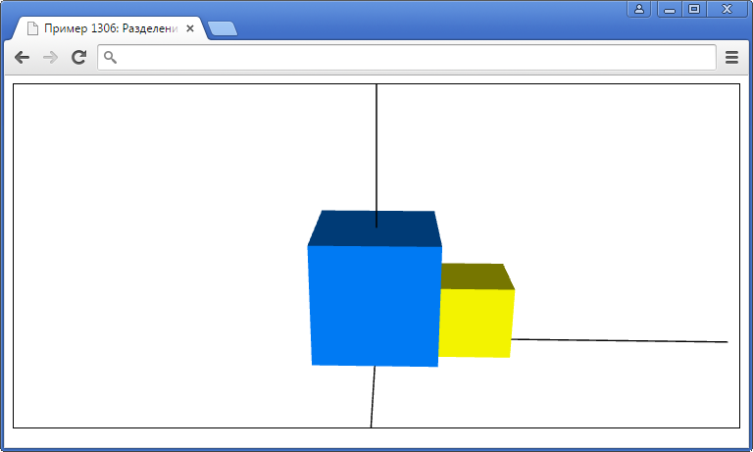
ПРОБА

Slide 29
От точка до точка

Slide 30
От точка до точка
Движение от точка до точка
Най-често срещано движение
Примитивна форма на движение по траектория
Реализация
Чрез вектор на скоростта
Чрез линейна комбинация

Slide 31

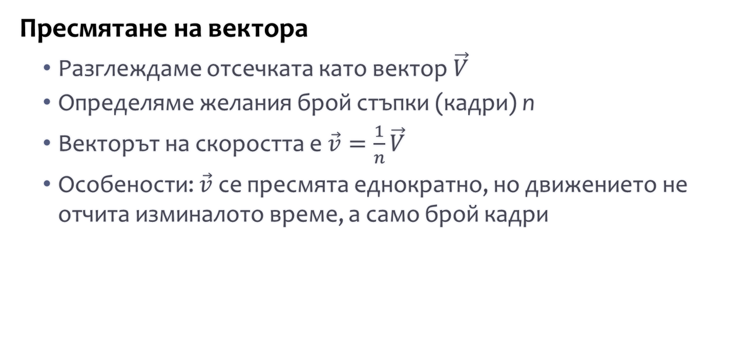
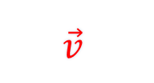
Вектор на скоростта
Пресмятане на вектора
Разглеждаме отсечката като вектор $\vec{V}$
Определяме желания брой стъпки (кадри) n
Векторът на скоростта е $\vec{v}=\frac{1}{n}\vec{V}$
Особености: $\vec{v}$ се пресмята еднократно, но движението не отчита изминалото време, а само брой кадри
$$\vec{v}$$
$$\vec{V}$$

Slide 32
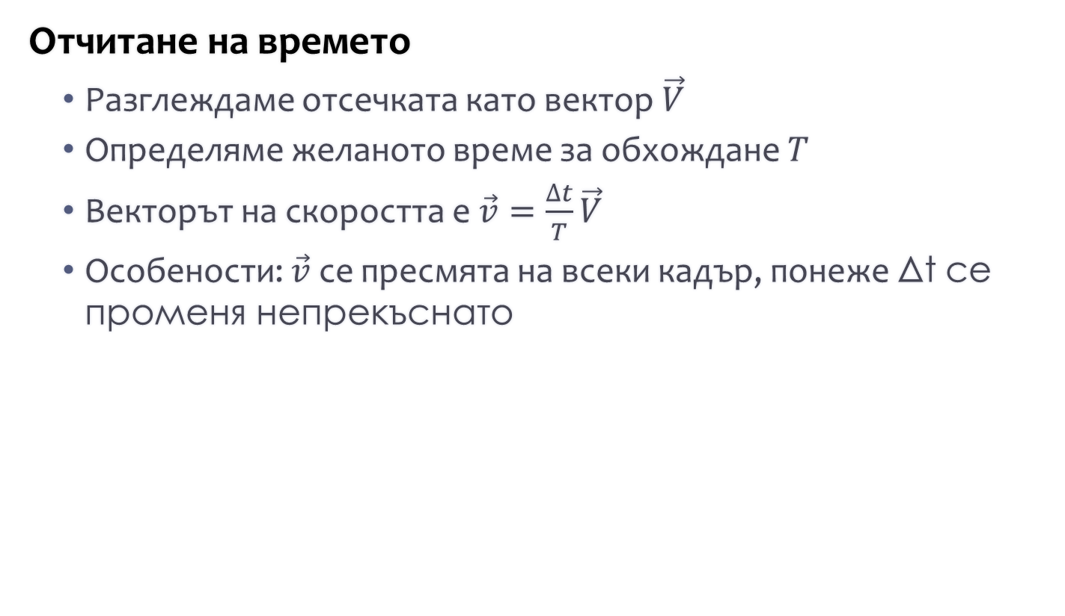

Отчитане на времето
Разглеждаме отсечката като вектор $\vec{V}$
Определяме желаното време за обхождане $T$
Векторът на скоростта е $\vec{v}=\frac{∆t}{T}\vec{V}$
Особености: $\vec{v}$ се пресмята на всеки кадър, понеже Δt се променя непрекъснато
$$\vec{v}$$
$$\vec{V}$$

Slide 33
Пример
Две сфери a и b на случайни места
Трета сфера c се движи от първата до втората
Времето за движение е t=3 секунди
Реализация
Сфера c дублира центъра на a със sameAs
a = sphere([random(-15,15),random(-15,15),...);
b = sphere([random(-15,15),random(-15,15),...);
c = sphere(sameAs(a.center),3).custom({ ...});
v = vectorPoints(b.center,a.center);
t = 3;

Slide 34

Основен цикъл
Докато времето t не е настъпило, правим движение
Центърът на c се променя покоординатно:
$$\left|\begin{matrix}x_{c}←x_{c}+v_{x}\frac{∆t}{T} \\ y_{c}←y_{c}+v_{y}\frac{∆t}{T} \\ z_{c}←z_{c}+v_{z}\frac{∆t}{T}\end{matrix}\right.$$
function loop()
{
if (Suica.time<=t)
for (var i=0; i<3; i++)
c.center[i] += v[i]*Suica.dTime/t;
}

Slide 35
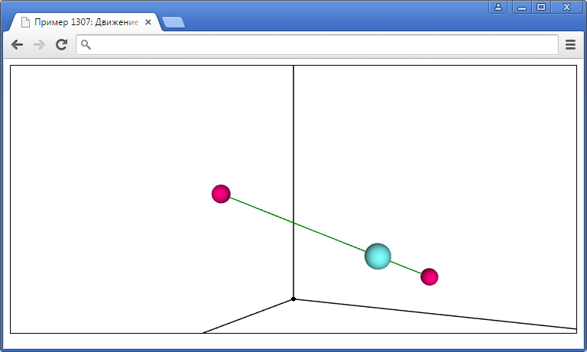
ПРОБА

Slide 36
Движение по пръстен
Пръстен от начупена линия
Обект се движи по линията
При достигане на чупка прави плавно обръщане
Идея
Пръстенът ще е множество от отсечки
Движението се извършва от началото до края на една от отсечките, после по следващата и т.н.
Ориентацията на обекта ще е с промяна на основната му ос

Slide 37
Реализация на пръстена
Има n сфери, разположени в кръг, но с отместване по Z
Между всеки две съседни сфери има отсечка
for (var i=0; i<n; i++)
{
a = 2*Math.PI*i/n;
b.push(sphere([10*Math.cos(a),10*Math.sin(a),
random(-5,5)],0.15));
}
for (var i=0; i<n; i++)
{
var j = (i+1)%n;
segment(b[i].center,b[j].center).custom({...});
}

Slide 38
Реализация на движението
Броим кадрите във frame
Една отсечка изминаваме за 50 кадъра
На всеки 50^{ти} кадър минаваме към следващата отсечка
frame++;
if (frame%50==1)
{
from = to;
to = (to+1)%n;
v = vectorPoints(b[to].center,b[from].center);
c.center = sameAs(b[from].center);
}
for (var i=0; i<3; i++) c.center[i] += v[i]/50;

Slide 39
Реализация на подвижния обект
Обектът ще е правоъгълен паралелепипед
Локалната му ос Z (focus) е по посока на движението
Завиването става с линейна комбинация – ползват се 80% от текущата посока на обекта и 20% от желаната посока във v
c = cuboid([0,0,0],[1,1,2]);
c.focus = [0,0,1];
function loop()
{ ...
for (var i=0; i<3; i++)
c.focus[i] = c.focus[i]*0.8+0.2*v[i];
}

Slide 40
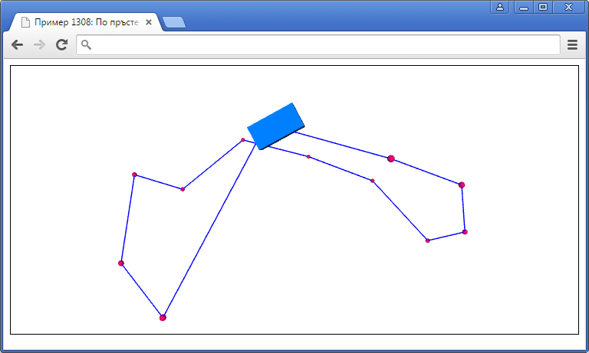
ПРОБА

Slide 41
Линейна комбинация
Движение с линейна комбинация
Началната и крайната точка
Параметър k∈[0,1] за координатите
Междинна точка A.(1-k)+k.B (ако движението е A→B)
Преимущества
По-пълен контрол над движението
Равномерно и неравномерно движение
Променливи крайни точки

Slide 42
Реализация
Параметър k е синусоида, трансформирана от [-1,1] до [0,1]
Координатите на подвижната сфера са линейна комбинация от координатите на двете крайни сфери
Видим ефект – в краищата си движението е по-бавно
function loop()
{
k = 0.5+0.5*Math.sin(Suica.time);
for (var i=0; i<3; i++)
c.center[i] = a.center[i]*(1-k)+k*b.center[i];
}

Slide 43
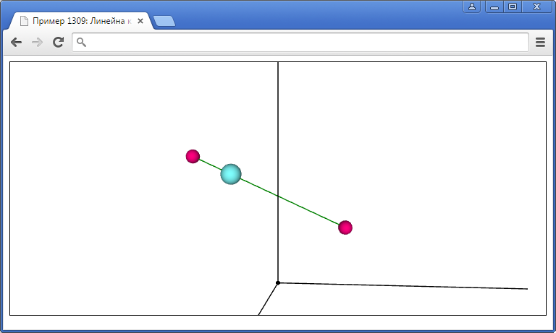
ПРОБА

Slide 44
Пример
Тенис
Две хилки се движат в две успоредни равнини
Накланят се леко докато се движат
Между тях напред-назад лети топче
Идея
Хилките ще правят хармонични движения
Топчето ще е линейна комбинация между центровете им

Slide 45
Реализация на хилки
Хилките ще са плоски цилиндри
Движенията им по X и Z ще са синусоиди с различни коефициенти, за да се симулира хаотичност
Координатите на всяка хилка се ползват като локална Z ос на другата хилка – това генерира накланянето им
sin = Math.sin;
t = Suica.time;
a.center = [15*sin(2.2*t),-30,5*sin(4.7*t)];
b.center = [15*sin(4.3*t),+30,5*sin(2.9*t)];
a.focus = b.center;
b.focus = a.center;

Slide 46
Реализация на топчето
Топчето е сфера
Линейна комбинация между центровете на двете хилки
Коефициентът на линейната комбинация k не е [0, 1], а [0.04, 0.96], за да не влиза топчето в хилките
Скоростта на топчето се контролира с коефициента 8, т.е. за топчето времето е ускорено осемкратно
k = 0.5+0.46*sin(8*t);
for (var i=0; i<3; i++)
c.center[i] = a.center[i]*(1-k)+k*b.center[i];

Slide 47
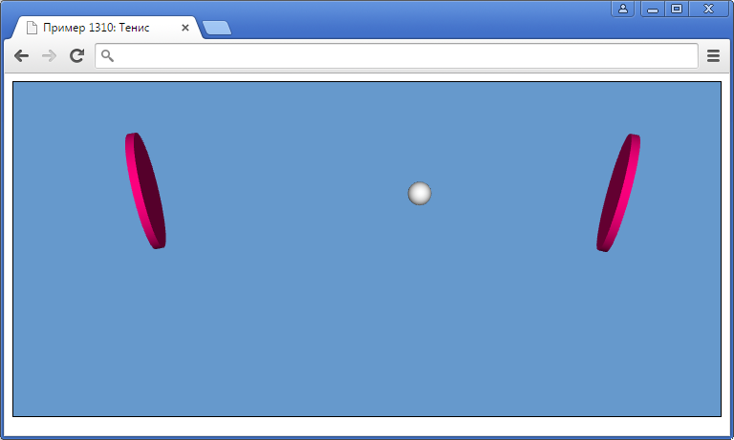
ПРОБА

Slide 48
Обобщение

Slide 49
Анимация
Същност
Достатъчно бързо показване на кадри
Възприемането на движение е илюзия
При работа с браузър:
Приложението заявява готовност за създаване на кадър
Браузърът определя кога във времето да стане това

Slide 50
Анимационен цикъл
Рисуването на кадър е във функция, сочена от nextFrame
В Suica.time и Suica.dTime са изминалите времена от пускането на програмата и от предходния кадър
Функция toFixed закръгля дробни числа
Фази на анимацията
Ако има ясно разграничими фази на анимацията, може тя да се представи като няколко цикъла
Ако фазите са преплетени, ползва се един цикъл с условно изпълнение на отделните фази

Slide 51
Линейно движение
Вектор на скоростта
Определя посоката и скоростта на движение
Подходящо при фиксирана цел и скорост на движение
Линейна комбинация
Допуска динамична промяна на началната и крайната точка
Допуска нелинейно движение

Slide 52
Край
Коментари, въпроси

